Slide 1



Tuần
8
VIẾT
CHÍNH TẢ:
Khi trang sách mở ra

Slide 2



Thầy cô ghi mục tiêu.
Thầy cô ghi mục tiêu.
Thầy cô ghi mục tiêu.
Thầy cô ghi mục tiêu.

Slide 3



1. Nghe – viết
Khi trang sách mở ra
Trang sách còn có lửa
Mà giấy chẳng cháy đâu
Trang sách có ao sâu
Mà giấy không hề ướt.
Trang sách không nói được
Sao em nghe điều gì
Dạt dào như sóng võ
Một chân trời đang đi.
Bản quyền : FB Đặng Nhật Linh- https://www.facebook.com/nhat.linh.3557440

Slide 4
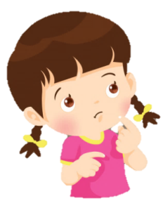







Lưu ý khi viết
Đoạn thơ có những chữ nào viết hoa?
- Viết hoa những chữ cái đầu dòng thơ.
Khi viết đoạn thơ cần viết như thế nào?
- Khi viết chú ý viết đúng chính tả, các dấu ngắt nghỉ câu.
Các từ dễ viết sai trong bài:
trang sách, giấy, ướt, sóng vỗ,...
Bản quyền : FB Đặng Nhật Linh- https://www.facebook.com/nhat.linh.3557440

Slide 5
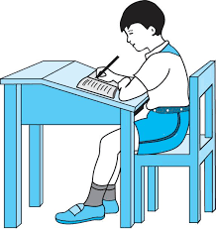
Tư thế ngồi viết
Lưng thẳng.
Không tì ngực xuống bàn.
Đầu hơi cúi.
Mắt cách vở khoảng 25-30cm.
Tay phải cầm bút
Tay trái tì nhẹ lên mép vở để giữ.
Hai chân để song song thoải mái.
Bản quyền : FB Đặng Nhật Linh- https://www.facebook.com/nhat.linh.3557440

Slide 6

Chíζ Ǉả
Khi Ǉrang sáε jở ǟa
Tǟang sáε cŜ có lửa
Mà giấy εẳng εáy đâu
Tǟang sáε có ao sâu
Tǟang sáε δŪg wĀ đưϑ
Mà giấy δŪg Ǘˉ Ŕė.
Sao em wΉ; đΗϛu gì
Dạt dào ηư sŗg võ
MŎ εân ǇrƟ đang đi.

Slide 7

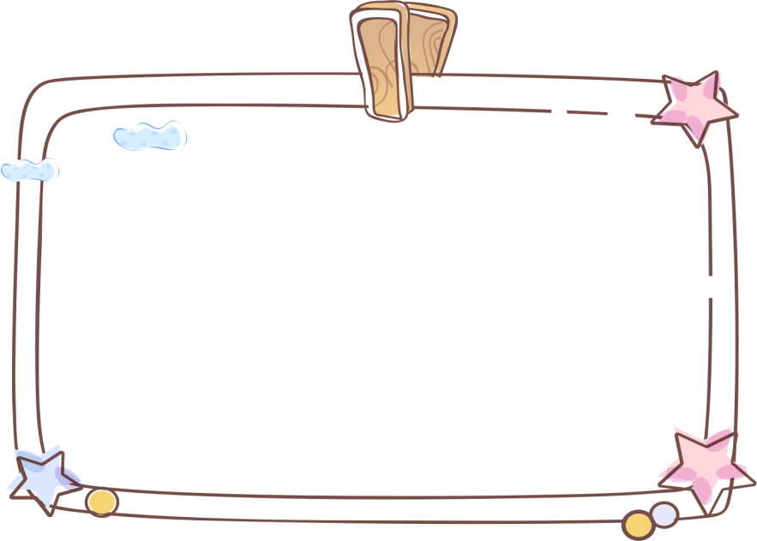
2. Viết tên 2 tác giả của những cuốn sách em đã học
Cuốn sách:
Dế Mèn phiêu lưu kí.
Tác giả:
Tô Hoài.
Bản quyền : FB Đặng Nhật Linh- https://www.facebook.com/nhat.linh.3557440

Slide 8

2. Viết tên 2 tác giả của những cuốn sách em đã học
Cuốn sách:
Góc sân và khoảng trời.
Tác giả:
Trần Đăng Khoa.
Bản quyền : FB Đặng Nhật Linh- https://www.facebook.com/nhat.linh.3557440

Slide 9

2. Viết tên 2 tác giả của những cuốn sách em đã học
Cuốn sách:
Quà sinh nhật.
Tác giả:
Nguyễn Thị Thanh Bình.
Bản quyền : FB Đặng Nhật Linh- https://www.facebook.com/nhat.linh.3557440

Slide 10

2. Viết tên 2 tác giả của những cuốn sách em đã học
Cuốn sách:
Tóc rối đổi kẹo.
Tác giả:
Thùy Dương
Bản quyền : FB Đặng Nhật Linh- https://www.facebook.com/nhat.linh.3557440

Slide 11
3. Chọn a hoặc b
a. Chọn l hoặc n thay cho ô vuông.
- Dao có mài mới sắc, người có học mới lên.
- Hay học thì sang, hay làm thì có.
Lật từng trang, từng trang
Giấy trắng sờ mát rượi
Thơm tho mùi giấy mới
Nắn nót bàn tay xinh.
Bản quyền : FB Đặng Nhật Linh- https://www.facebook.com/nhat.linh.3557440

Slide 12
3. Chọn a hoặc b
b. Chọn tiếng trong ngoặc thay cho ô vuông.
- (gắn/gắng):
gắn bó, cố gắng, gắng sức.
- (nắn/nắng):
ánh nắng, uốn nắn , nắn nót.
- (vần/vầng):
vần thơ, vầng trăng, vầng trán.
- (vân/vâng):
vân gỗ, vâng lời, vân tay.
Bản quyền : FB Đặng Nhật Linh- https://www.facebook.com/nhat.linh.3557440

Slide 13
Tạm biệt và hẹn gặp lại các con
trong các tiết học sau!

